Slide 1
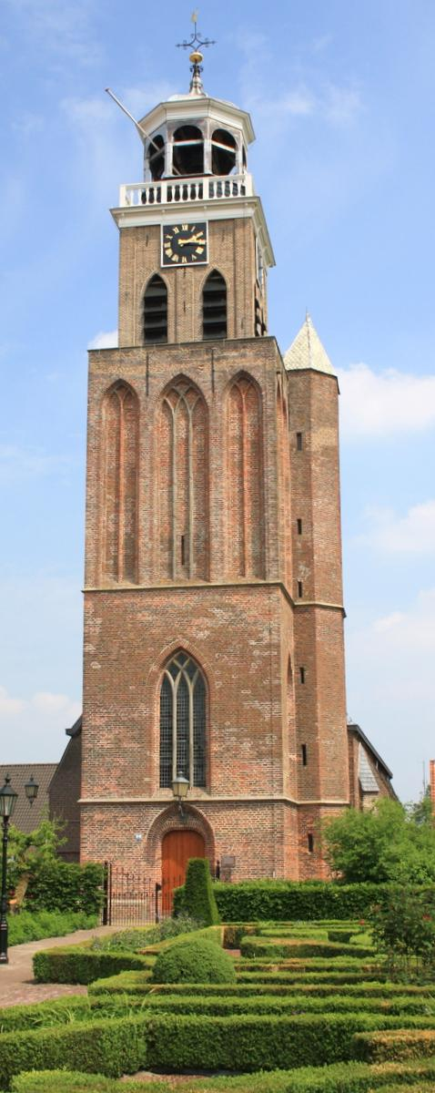


    Welkom bij deze
    What’s Up Jeugddienst!
    Voorganger:
    Ds. Douwe Wijmenga
    Ouderling van dienst:
    Rian Kleene - Hulleman
    Muziek:
    Erik Hofstede en de huisband
    Thema:
    Tafelen met God Almachtig
Notes:
*
*

Slide 2


Collecten
De 1e collecte is bestemd voor het gezamenlijk jeugdwerk.
De collecte bij de uitgang is bestemd voor onderhoud van dit kerkgebouw.
Via Scipio of Appostel kunt u
thuis of in de kerk ook geven.

Slide 3


Slide 4
Contactmiddag (voorheen Ouderenmiddag)
Onze volgende contactmiddag is op donderdag 23 januari van 14.00 – 16.30 uur in de Voorhof. Een ontspannen samenzijn. Kom gewoon binnenlopen. Iedereen is welkom ongeacht de leeftijd. Mocht u graag willen komen, maar geen vervoer hebben, dan kunt u bellen met de Diaconale Vriendendienst (Aaltsje Idzenga), tel. 243458. Zij gaat dan voor u vervoer regelen.

Slide 6


Slide 7
Studieavond: Groen geloven
Duurzaamheid duurt het langst
Wat is de schepping prachtig! Tegelijk: Wat is de schepping in nood! Wat doet dat met je als christen? Wat is duurzaamheid eigenlijk? En wat heeft het met dat heel Bijbelse woord rechtvaardigheid te maken? Onder leiding van ds. Jeroen Sytsma denken we daar over na. >>>

Slide 8
Graag laat hij ons nadenken over verrassende Bijbelteksten over groen geloven, over wat Jezus met het milieu te maken heeft en hoe oog voor de schepping je aanbidding kan verdiepen.
Wees erbij!
De avond is op donderdag 13 februari 2025 om 20:00 uur in de NGK Vollenhove (Kerkstraat 25). Inloop vanaf 19:45 uur.

Slide 9
Taizé-viering
Op zondag 16 februari 2025 wordt in deze Mariakerk om 19:00 uur een Taizé-viering gehouden. Met medewerking van Vocaal en pianist Johan Bredewout.
Een sfeer van bezinning en meditatie. Hierbij worden korte liederen gezongen die als mantra herhaald worden.
Van harte welkom!

Slide 10



Slide 11
Collecten
De 1e collecte is bestemd voor het gezamenlijk jeugdwerk.
De collecte bij de uitgang is bestemd voor onderhoud van dit kerkgebouw.
Via Scipio of Appostel kunt u
thuis of in de kerk ook geven.

Slide 12
    Welkom bij deze
    What’s Up Jeugddienst!
    Voorganger:
    Ds. Douwe Wijmenga
    Ouderling van dienst:
    Rian Kleene - Hulleman
    Muziek:
    Erik Hofstede en de huisband
    Thema:
    Tafelen met God Almachtig
Notes:
*
*

Slide 13
Welkom en mededelingen

Slide 14
Samen zingen: Opwekking 277
Machtig God, sterke Rots

Slide 15
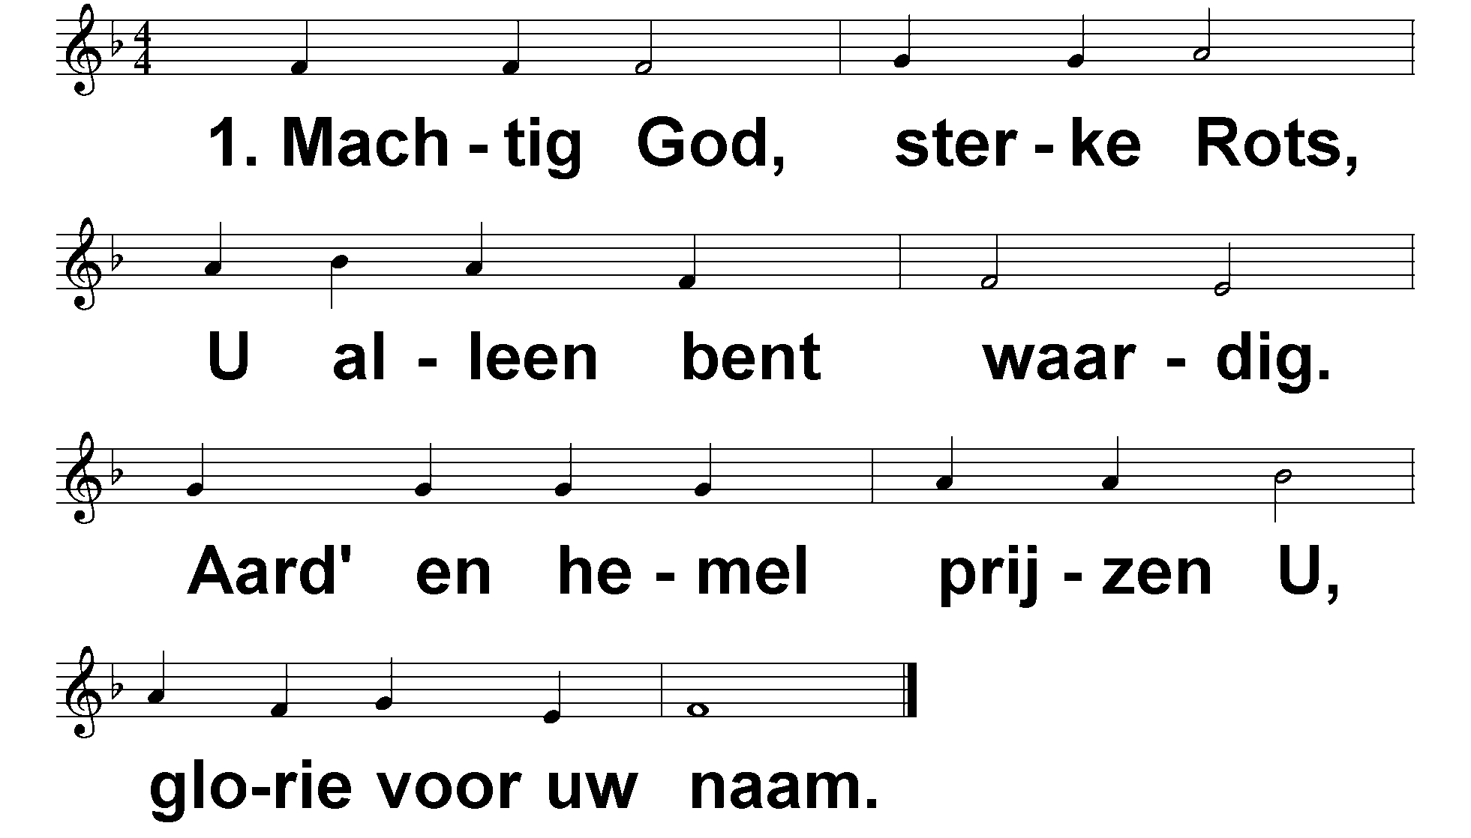

Slide 16
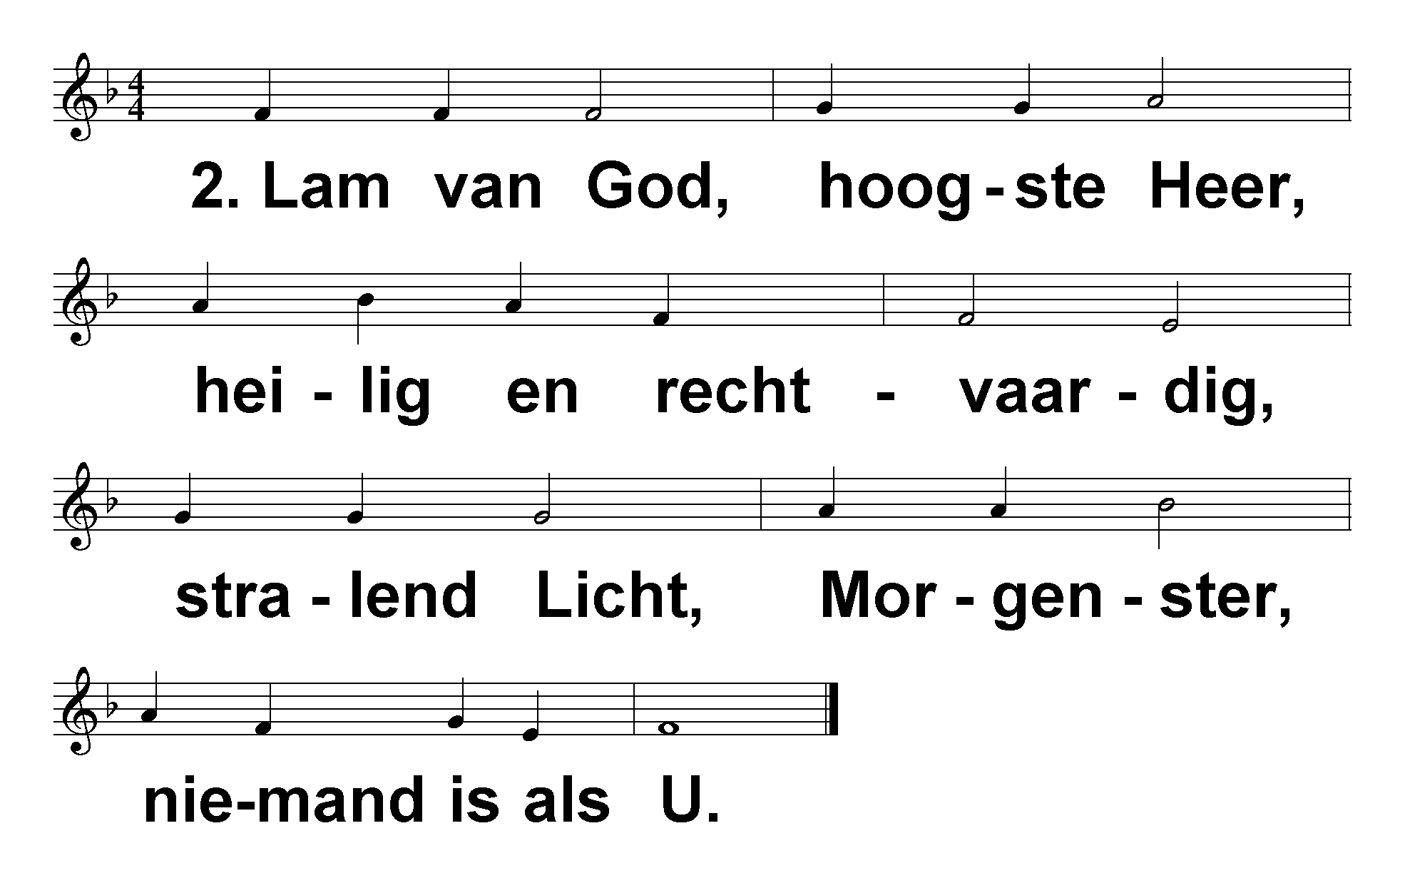

Slide 17
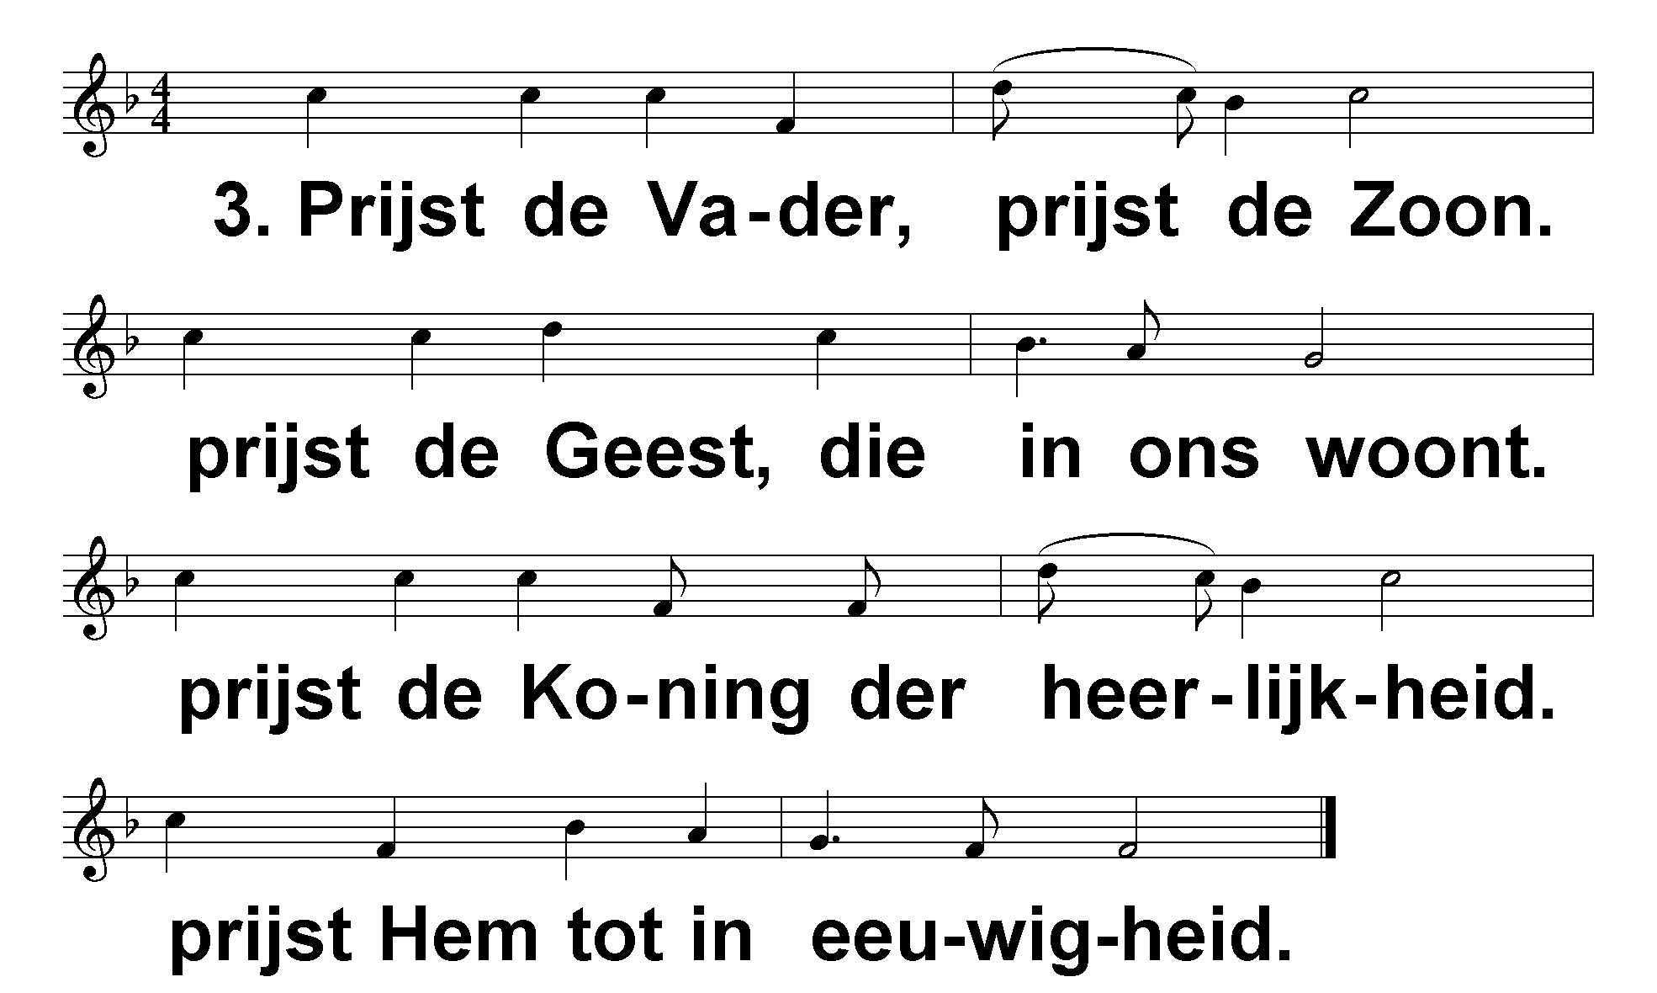

Slide 18
Stil gebed, votum en groet

Slide 19
Inleidende woorden
Steen-papier-schaar

Slide 20
Bidden

Slide 21
Samen zingen: Opwekking 785
Fundament

Slide 22
Ik bouw op Jezus, anders niet;
het is zijn bloed dat redding biedt.
Wie op Hem hoopt,
wordt niet beschaamd;
ik steun alleen op Jezus’ Naam.
2x

Slide 23
Heer, U bent ons fundament.
Zwak wordt sterk, door al uw werk.
In de storm blijft U Heer;
hoogste Heer!

Slide 24
Ook als de nacht mijn zicht vervaagt,
toont Hij zijn liefde die mij draagt.
Al woeden stormen om mij heen,
mijn anker rust in Hem alleen.
Mijn anker rust in Hem alleen!

Slide 25
Heer, U bent ons fundament.
Zwak wordt sterk, door al uw werk.
In de storm blijft U Heer;
hoogste Heer!
2x

Slide 26
Wanneer Hij komt met luid geschal,
weet ik dat Hij mij kennen zal.
Bekleed met zijn gerechtigheid
ben ik van Hem in eeuwigheid!

Slide 27
Kinderen naar de nevendienst

Slide 28
Uit de Bijbel lezen
Marcus 4 vers 35 - 41

Slide 29
Geloof en ongeloof
₃₅Aan het eind van die dag, toen het avond was geworden, zei Hij tegen hen: ‘Laten we het meer oversteken.’ ₃₆Ze lieten de menigte achter en namen Hem mee in de boot waarin Hij al zat, en voeren samen met de andere boten het meer op. ₃₇Er stak een hevige storm op en de golven beukten tegen de boot, zodat die vol water kwam te staan. ₃₈Maar Hij lag achter in de boot op een kussen te slapen. Ze maakten Hem wakker en riepen: ‘Meester, kan het U niet schelen dat we vergaan?’

Slide 30
₃₉Toen Hij wakker geworden was, sprak Hij de wind bestraffend toe en zei tegen het water: ‘Zwijg! Wees stil!’ De wind ging liggen en het water kwam helemaal tot rust. ₄₀Hij zei tegen hen: ‘Waarom zijn jullie zo angstig? Geloven jullie nog steeds niet?’ ₄₁Ze werden bevangen door grote schrik en zeiden tegen elkaar: ‘Wie is Hij toch, dat zelfs de wind en het water Hem gehoorzamen?’

Slide 31
Samen zingen: Opwekking 729
Hij is erbij

Slide 32
Soms brengt God de storm tot stilte,
soms leidt Hij ons er doorheen.
In de stormen van het leven
zijn we niet alleen.
Soms geneest Hij ons van ziekte,
soms laat Hij het lijden toe.

Slide 33
Hoe het ook zij,
hoe het ook zij,
Hij is erbij.

Slide 34
Soms tilt God ons over bergen,
soms voert Hij ons er omheen.
Maar hoe zwaar de weg ook zijn zal,
wij gaan niet alleen.
Soms draagt Hij ons in zijn armen,
soms laat Hij ons even gaan.

Slide 35
Hoe het ook zij,
hoe het ook zij,
Hij is erbij.

Slide 36
Hoe het ook zij,
hoe het ook zij,
hoe het ook zij,
Hij is erbij.

Slide 37
Tafelen met God Almachtig
Deel 1

Slide 38
Ziekte
Oorlog
Proefwerk

Slide 39
Samen zingen: Opwekking 790
God is mijn Herder

Slide 40
God is mijn Herder, die mij weidt;
in groene velden vind ik rust.
Hij gaat mij voor naar stille wateren.
Zijn goedheid verkwikt mijn ziel.

Slide 41
Heer, ik vertrouw op U alleen.
Heer, ik vertrouw op U alleen.
Want uw trouw en goedheid
volgen mij;
genade leidt mij naar huis.

Slide 42
Hij leidt mijn voeten in het spoor
van recht en waarheid, tot zijn eer.
Hij zalft mijn hoofd en schenkt
mijn beker vol;
een feestmaal staat voor mij klaar.

Slide 43
Heer, ik vertrouw op U alleen.
Heer, ik vertrouw op U alleen.
Want uw trouw en goedheid
volgen mij;
genade leidt mij naar huis.

Slide 44
Al moet ik door een donker dal,
ook dan vrees ik de boze niet;
want U bent bij mij en uw
stok en staf
vertroosten mij steeds opnieuw.

Slide 45
Heer, ik vertrouw op U alleen.
Heer, ik vertrouw op U alleen.
Want uw trouw en goedheid
volgen mij;
genade leidt mij naar huis.
2x

Slide 46
Want uw trouw en goedheid
volgen mij;
genade leidt mij naar huis.
Genade leidt mij naar huis.

Slide 47
Tafelen met God Almachtig
Deel 2

Slide 48
Overstroming
Buitensluiting
Aardbeving

Slide 49
Samen zingen: Opwekking 436
Onze Vader

Slide 50
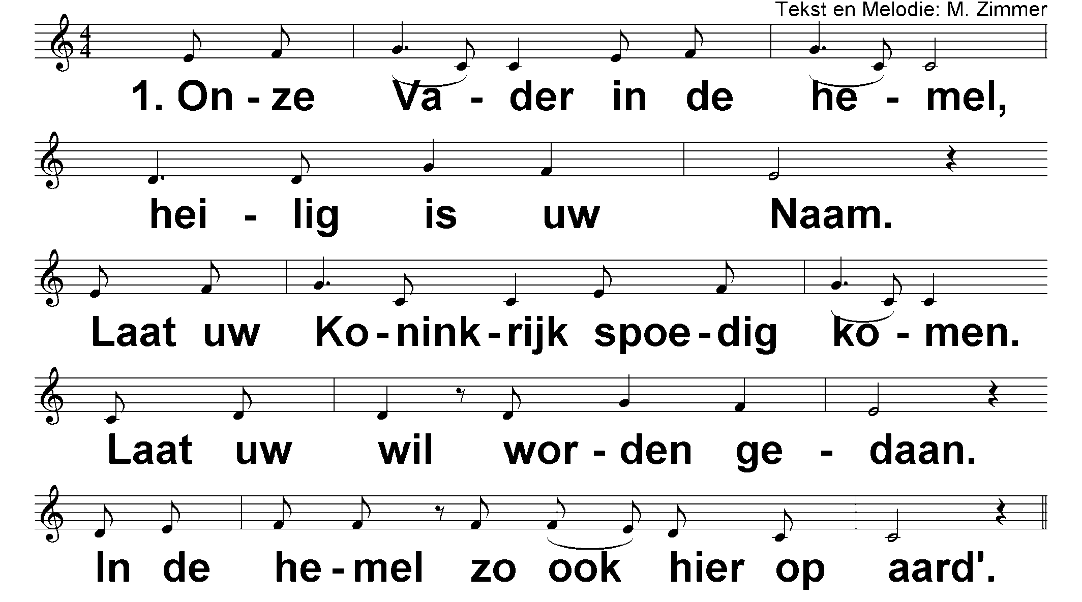

Slide 51
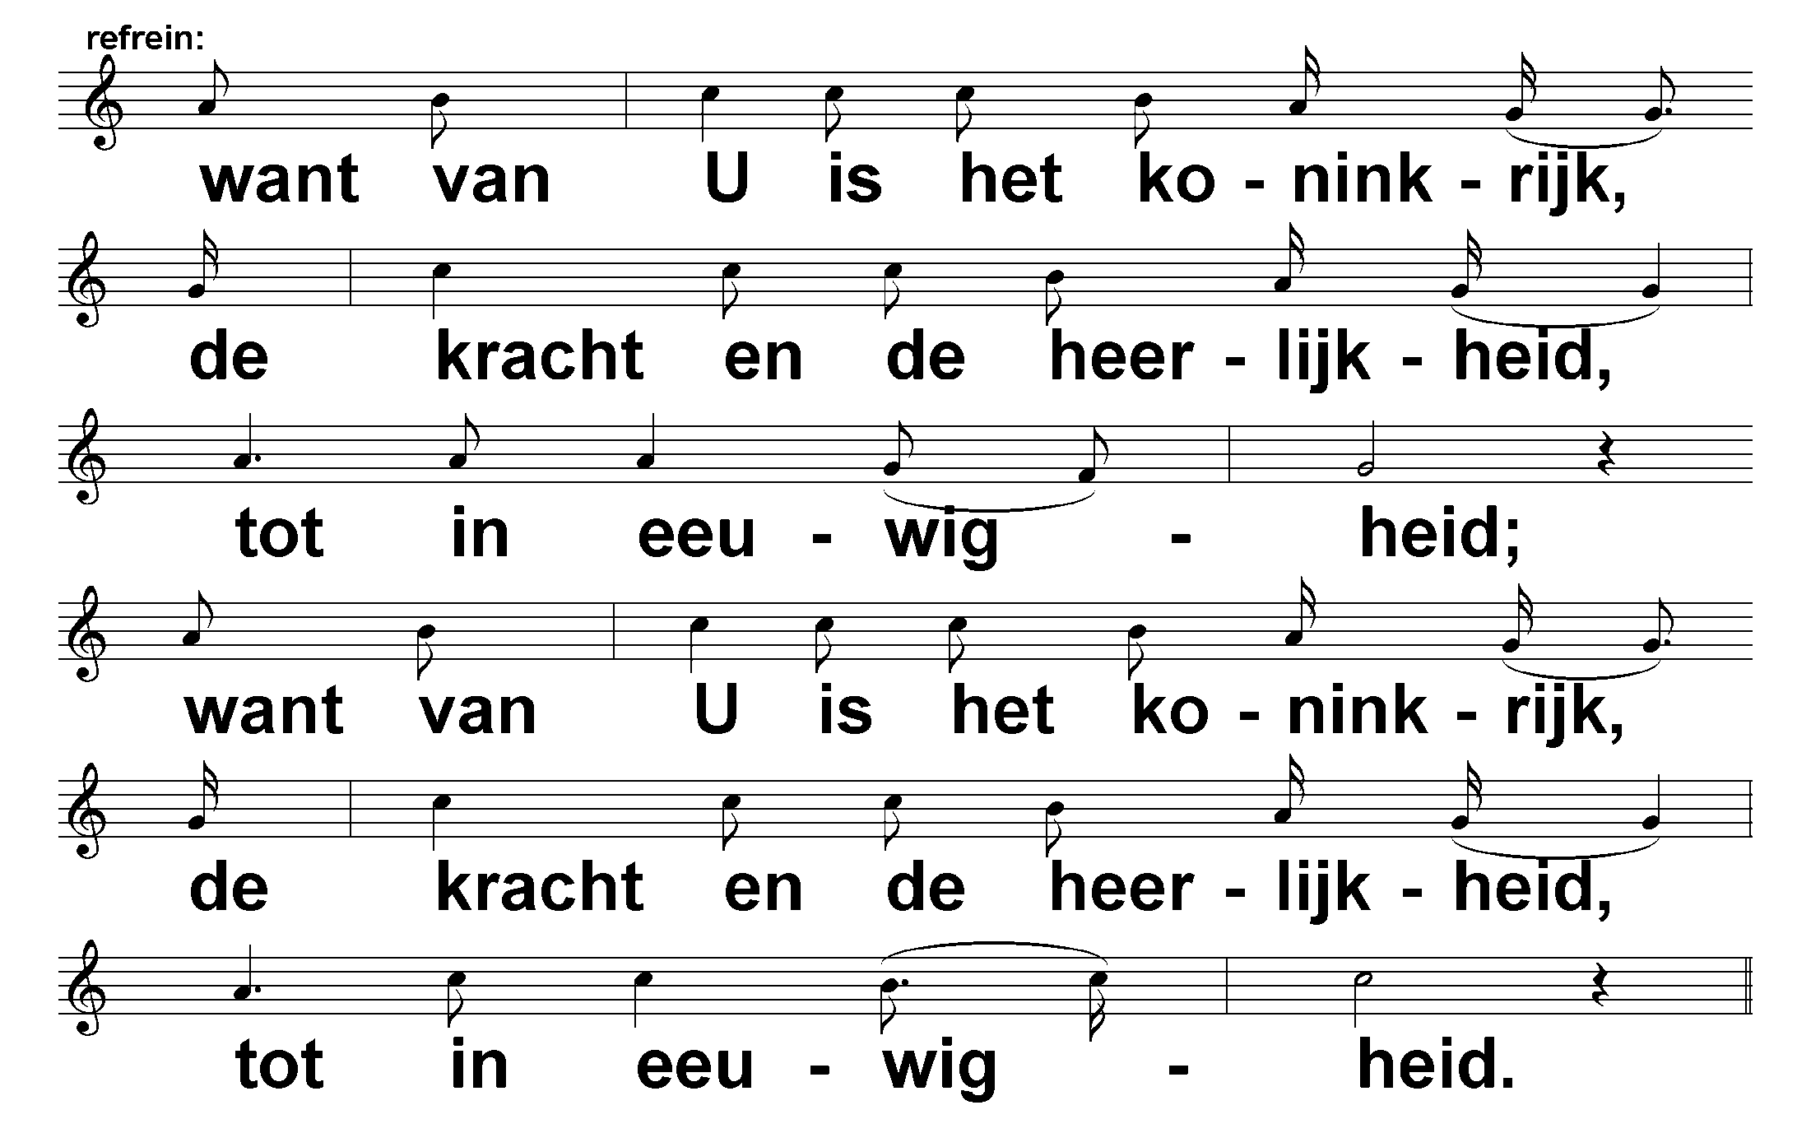

Slide 52
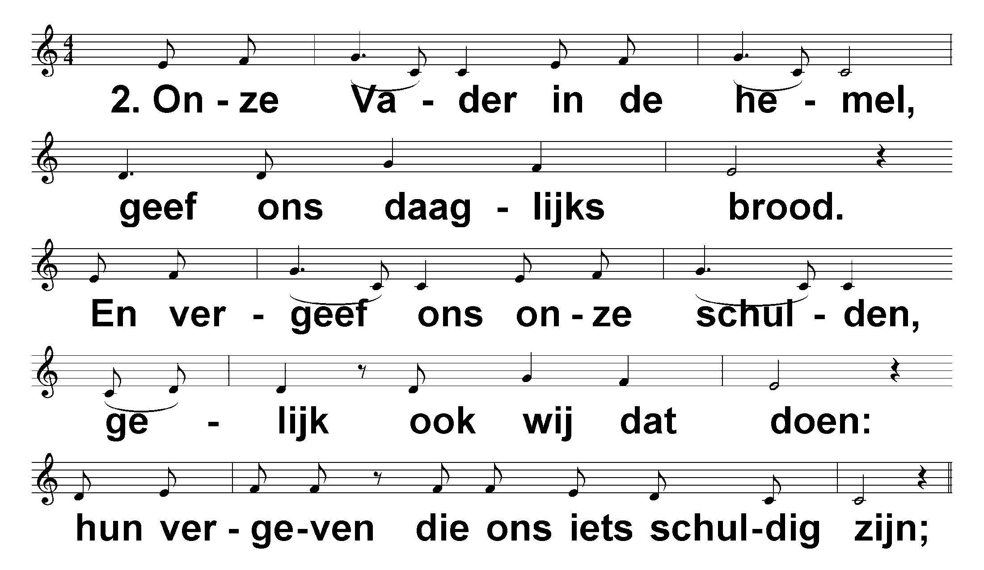

Slide 53


Slide 54
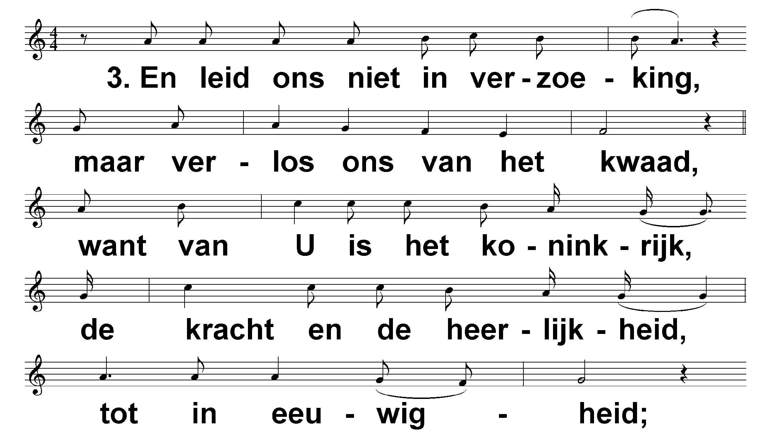

Slide 55
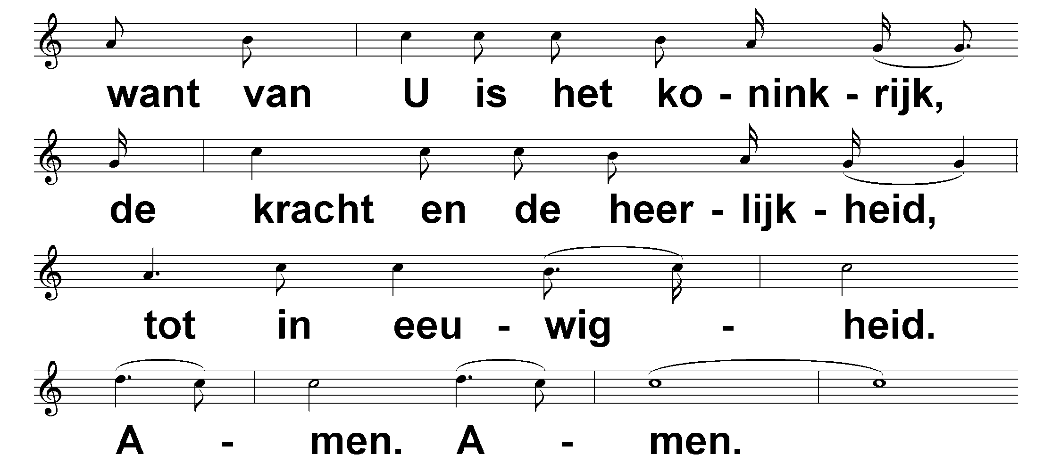

Slide 56
Kinderlied
In de circustent

Slide 57
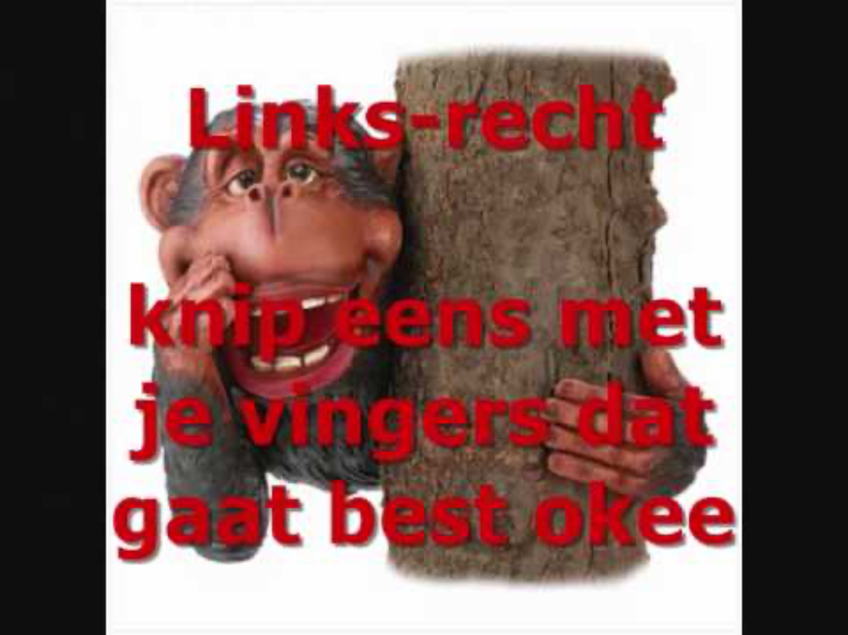

Slide 58
Collecten
De 1e collecte is bestemd voor het gezamenlijk jeugdwerk.
De collecte bij de uitgang is bestemd voor onderhoud van dit kerkgebouw.
Via Scipio of Appostel kunt u
thuis of in de kerk ook geven.

Slide 59
Samen zingen: Opwekking 807
God van licht

Slide 60
In mijn twijfels, mijn verdriet,
in mijn falen ontbreekt U niet.
In uw liefde reist U mee.
U bent de rust als het stormt op zee.
U bent de rust als het stormt op zee.

Slide 61
In mijn onrust neemt U mijn hand;
in mijn vragen houdt
uw Woord stand.
In uw liefde reist U mee.
U bent de rust als het stormt op zee.
U bent de rust als het stormt op zee.

Slide 62
God van licht, wees mijn gids.
Leid mij door het donker.
Ik vertrouw op U.
God van licht, wees mijn gids.
Leid mij door het donker
veilig naar de kust waar U woont.
Waar U woont,
waar U woont,
waar U woont.

Slide 63
Storm en golven vrees ik niet.
In de morgen zing ik mijn lied.
In uw liefde reist U mee.
U bent de rust als het stormt op zee.
U bent de rust als het stormt op zee.

Slide 64
God van licht, wees mijn gids.
Leid mij door het donker.
Ik vertrouw op U.
God van licht, wees mijn gids.
Leid mij door het donker
veilig naar de kust waar U woont.
Waar U woont,
waar U woont,
waar U woont.

Slide 65
U schijnt feller
dan de sterren.
Heer, U leidt ons door de storm.
4x

Slide 66
God van licht, wees mijn gids.
Leid mij door het donker.
Ik vertrouw op U.
God van licht, wees mijn gids.
Leid mij door het donker
veilig naar de kust.

Slide 67
God van licht, wees mijn gids.
Leid mij door het donker.
Ik vertrouw op U.
God van licht, wees mijn gids.
Leid mij door het donker
veilig naar de kust waar U woont.
Waar U woont,
waar U woont,
waar U woont.

Slide 68
Zegen

Slide 69
Fijne zondag!
Voor jongeren van 12 - 16 jaar is er nu een activiteit (tot ongeveer 13:30 uur)
in Tilvoorde ☺
Notes:
*
*

